Slide 1
Klub prijateljev UKM 2012 – 2021

Slide 2
Ustanovitev in srečanja

Slide 3
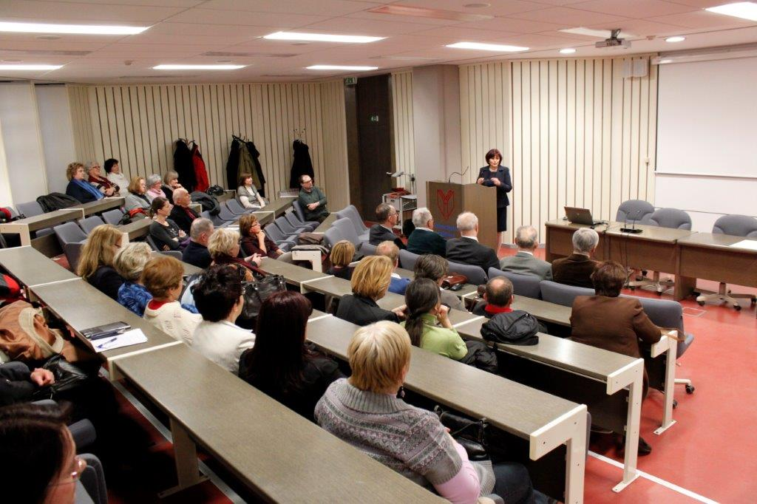
Ustanovitev KP UKM 7. marec 2012, Glazerjeva dvorana UKM
Notes:
7. marca je bil v Glazerjevi dvorani UKM ustanovljen Klub prijateljev Univerzitetne knjižnice Maribor. Ustanovitev je bila svečan dogodek z namenom zbrati ljudi, ki knjižnico poznajo, jo imajo radi, z njo tako ali drugače sodelujejo in jih povabiti, da s svojim znanjem, ugledom, zamislimi in energijo prispevajo k njenemu razvoju in ugledu.

Slide 4
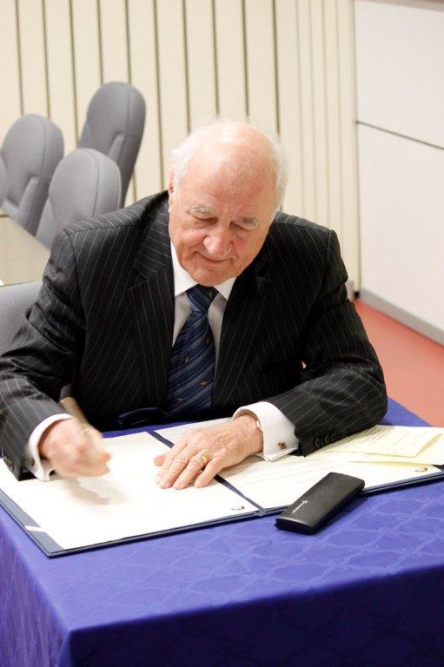
Notes:
Prvi predsednik kluba je postal eden od njegovih pobudnikov – zasl. prof. dr. Šime Ivanjko. V prvem letu je k članstvu s podpisom pristopne izjave pristopilo 65 fizičnih in 6 pravnih oseb.

Slide 5
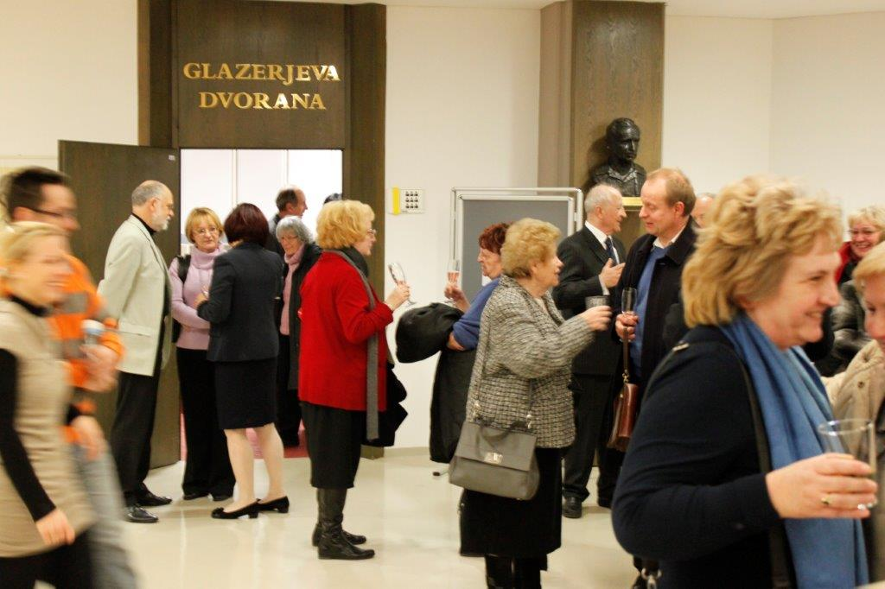

Slide 6
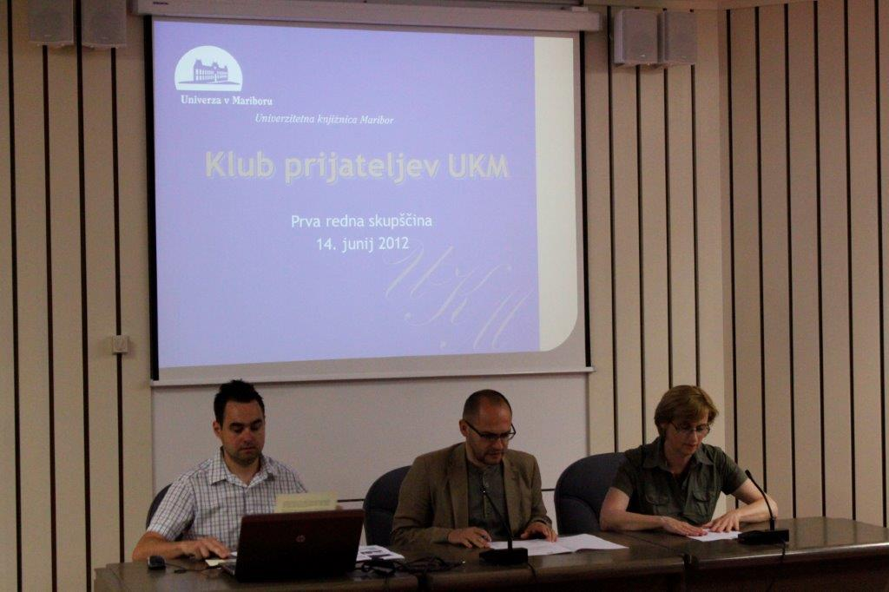
1. redna skupščina KP UKM 14. junij 2012
Notes:
1. redna skupščina je bila nato 14. junija 2012 v Glazerjevi dvorani UKM. Člani kluba so bili po njej povabljeni, da si ogledajo razstavo Nemci in Maribor, ki je bila takrat v okviru EPK Maribor 2012 tudi ob sodelovanju sodelavcev knjižnice postavljena v Veliki kavarni na Glavnem trgu. Tradicija prepleta formalnih skupščin in druženj ob zanimivih pogovorih je bila s tem začeta.

Slide 7
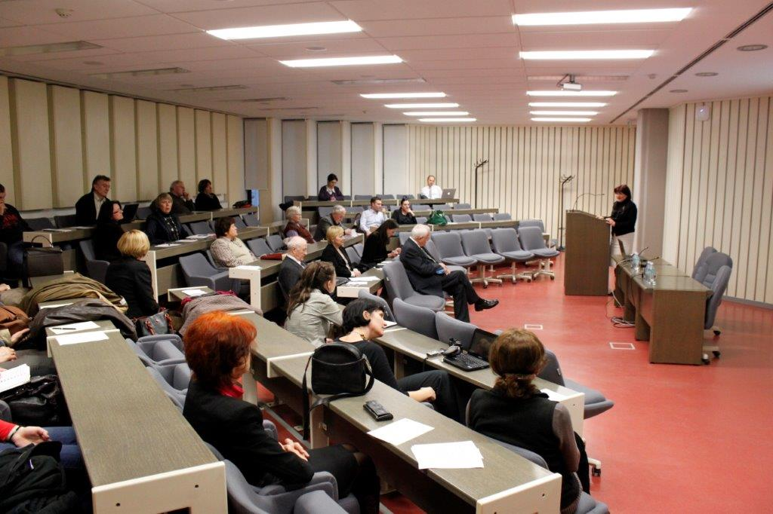
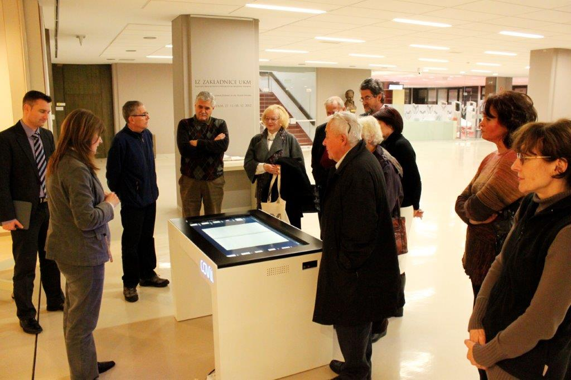
Decembrsko srečanje 2012 18. december 2012
Notes:
Zadnje srečanje v ustanovnem letu 2012 je bilo 18. decembra. Člani so si ogledali eno od filmskih pripovedi filmskega maratona Domofil(m) Visokošolski center Maribor iz leta 1971, sledil pa je voden ogled po razstavi Iz zakladnice UKM, v katerem sta avtorici razstave predstavili ducat raritet in rokopisov v redko na ogled postavljeni originalni, pa tudi v novi - digitalizirani obliki!

Slide 8
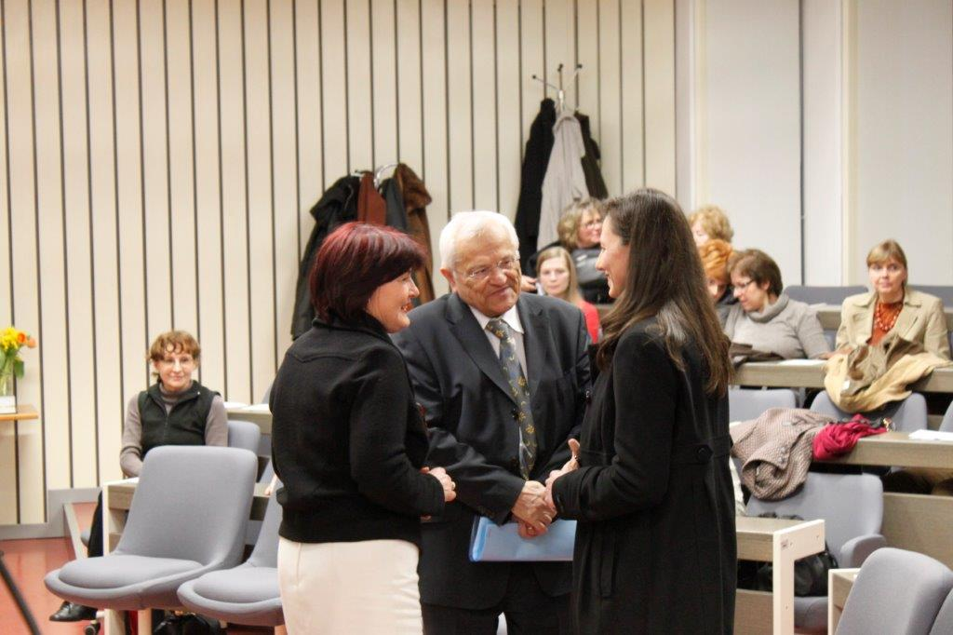
Skupščina in predavanje ter okrogla miza o etiki, prof. dr. Jože Trontelj 13. marec 2013
Notes:
Člani so se vsako leto seznanili tudi z dosežki knjižnice v preteklem letu in s tem, kako so v knjižničnem okolju zaživele njihove donacije. Odločali so se tudi, v kaj jih bodo usmerili naslednje leto.

Slide 9
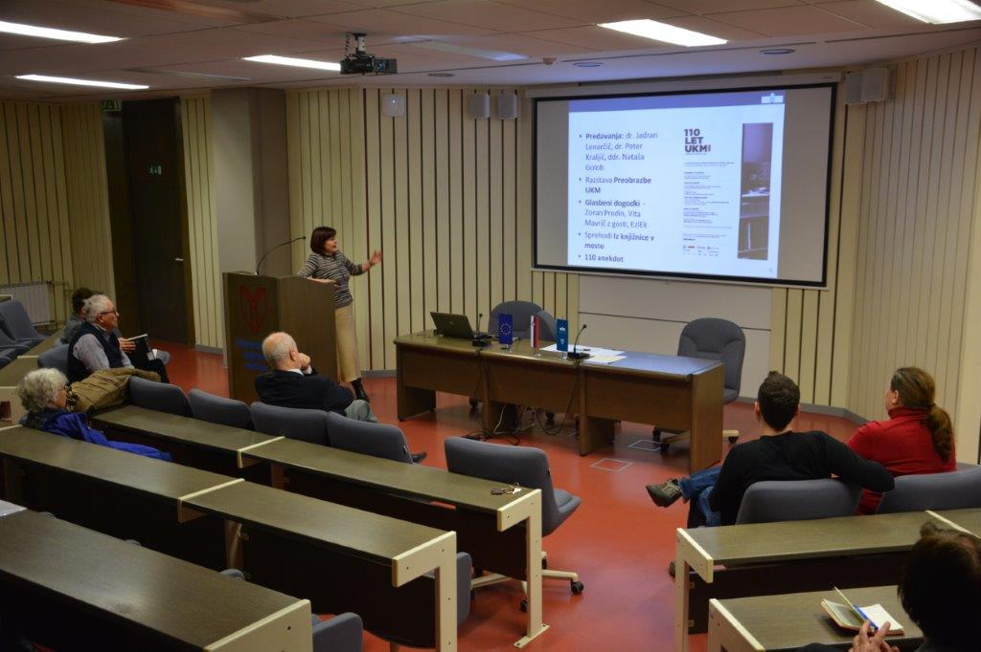
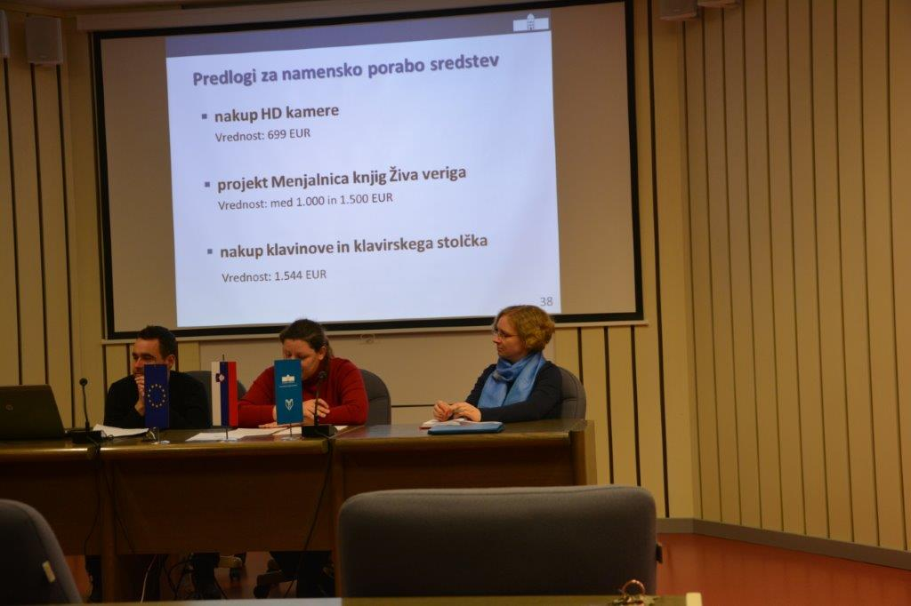
Skupščina 2014 7. marec 2014

Slide 10
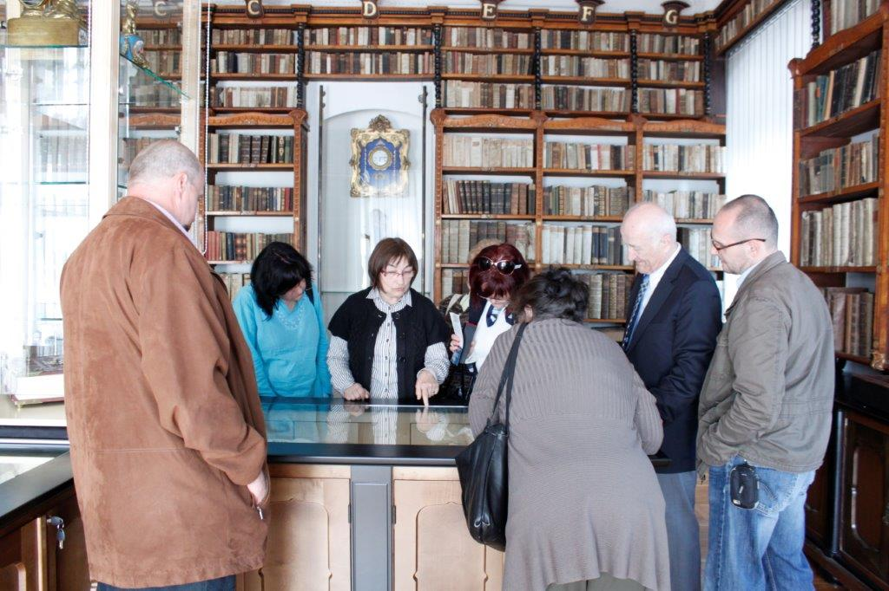
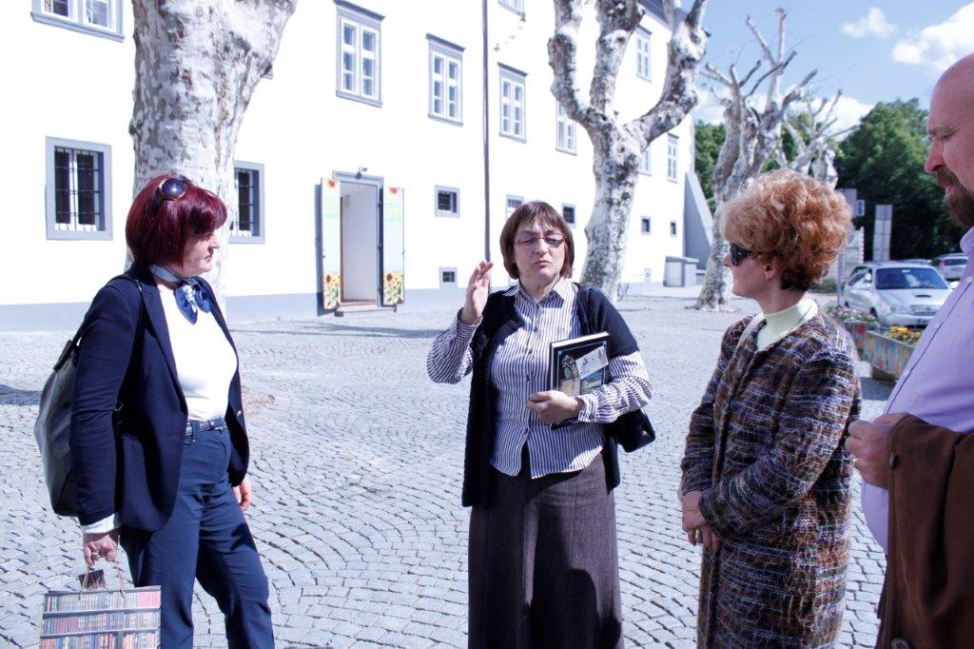
Izlet na Ptuj 8. maj 2014
Notes:
Sledil je sproščen dogodek sredi ali proti koncu leta – izleti, sprehodi, predavanja, pogovori, okrogle mize.

Slide 11
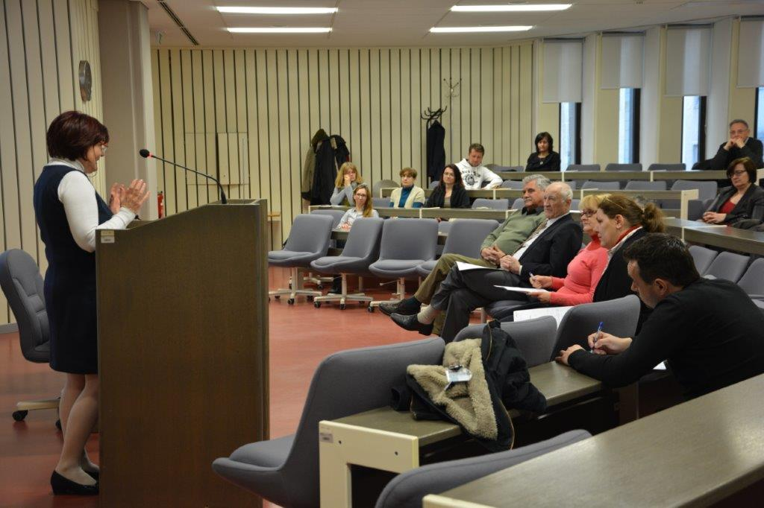
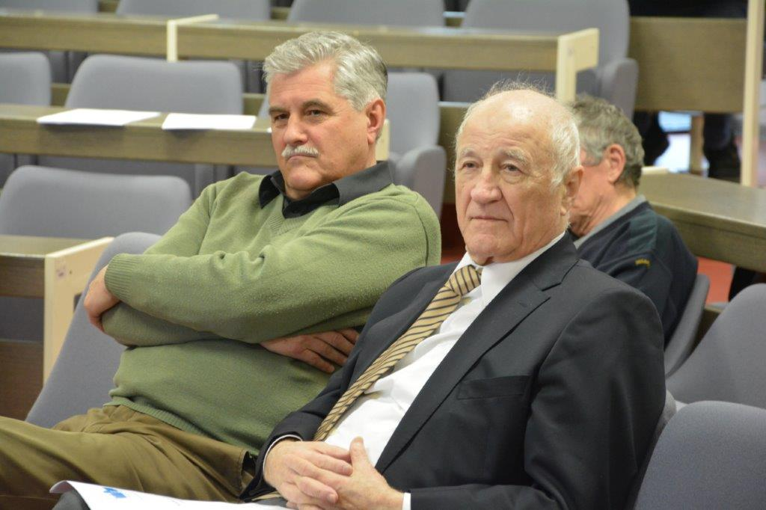
Skupščina 2015 10. marec 2015
Notes:
Predsedovanje klubu je leta 2015 na 4. redni skupščini prevzel literat Andrej Brvar – dobitnik Prešernove nagrade za življenjsko delo.

Slide 12
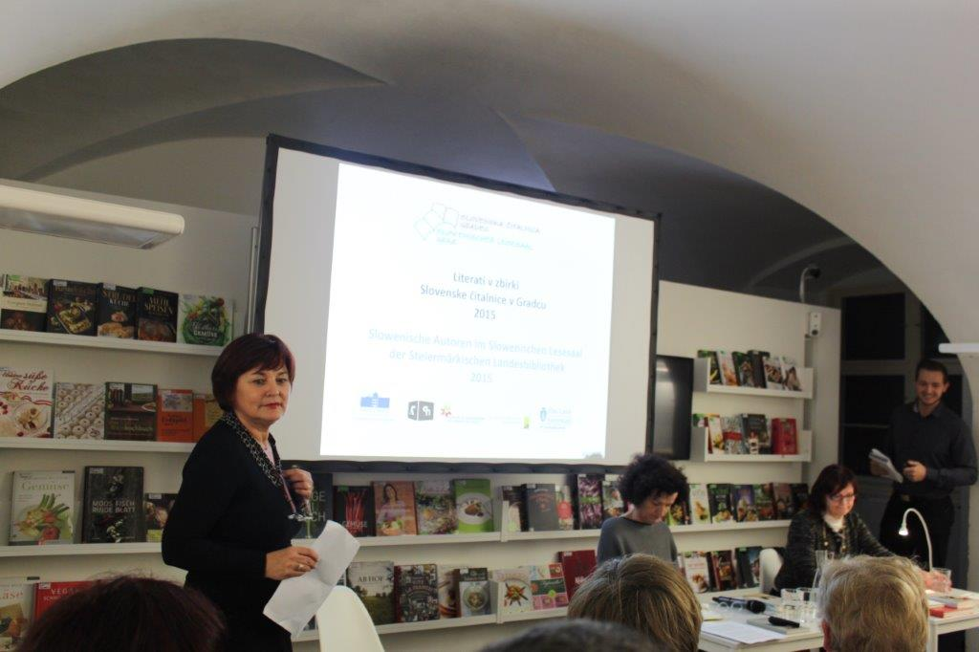
Literarni večer z Majo Haderlap in ogledom Slovenske čitalnice v Gradcu, 15. 10. 2015

Slide 13
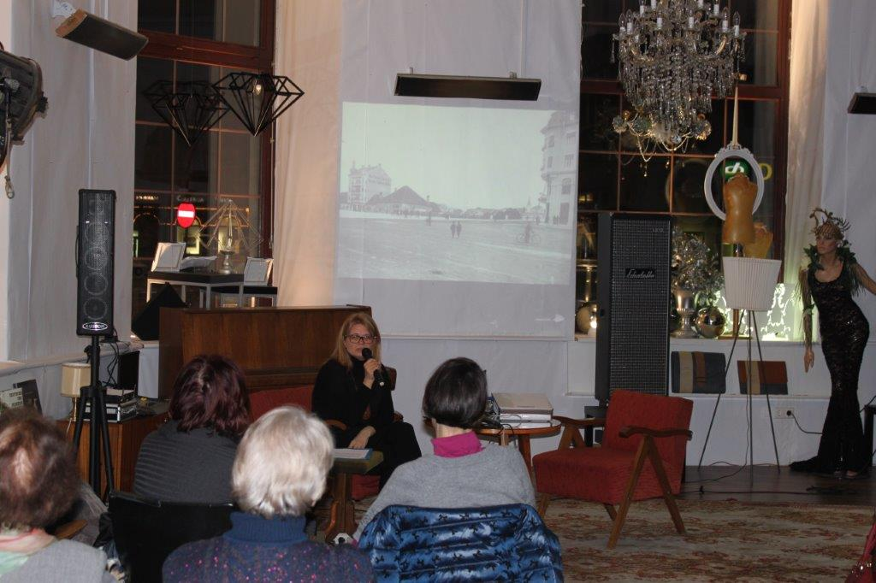
Predavanje dr. Jerneje Ferlež o Veliki kavarni 9. december 2015

Slide 14
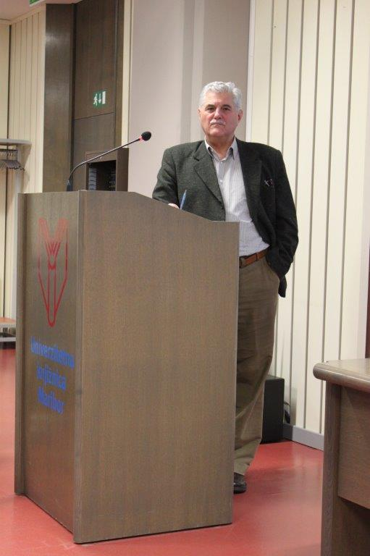
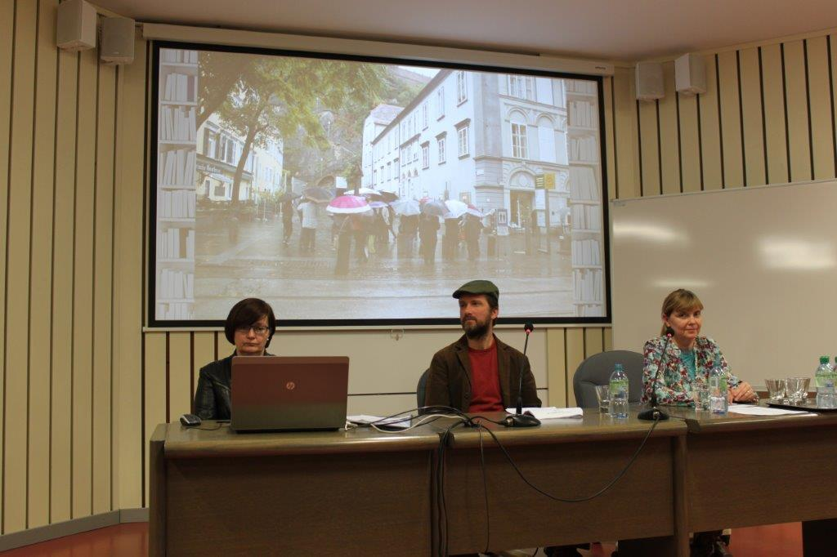
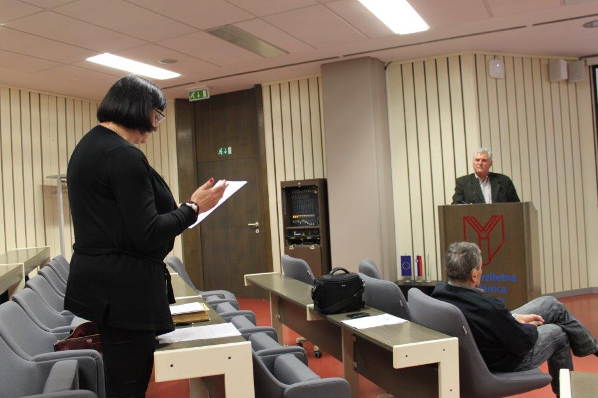
Skupščina 2016 10. marec 2016

Slide 15
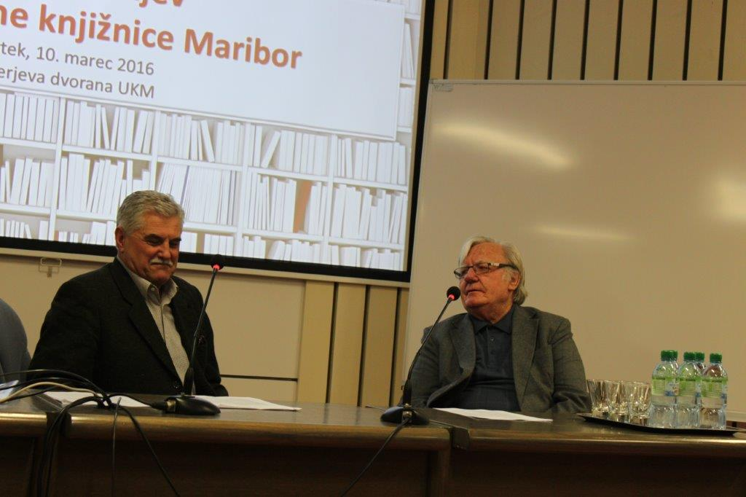
Pogovor s Prešernovim nagrajencem Tonetom Partljičem 10. marec 2016
Notes:
Pogovori s Prešernovimi nagrajenci – člani kluba, so potem sledili vsako leto. Bili smo ponosni na svoje ugledne člane – ob Andreju Brvarju še Tone Partljič ter skladatelju prof. Tomaž Svete, pa tudi ptujski fotograf Stojan Kerbler.

Slide 16
Skupščina in predavanje Petre Vidali o Marijanu Krambergerju 29. marec 2017

Slide 17
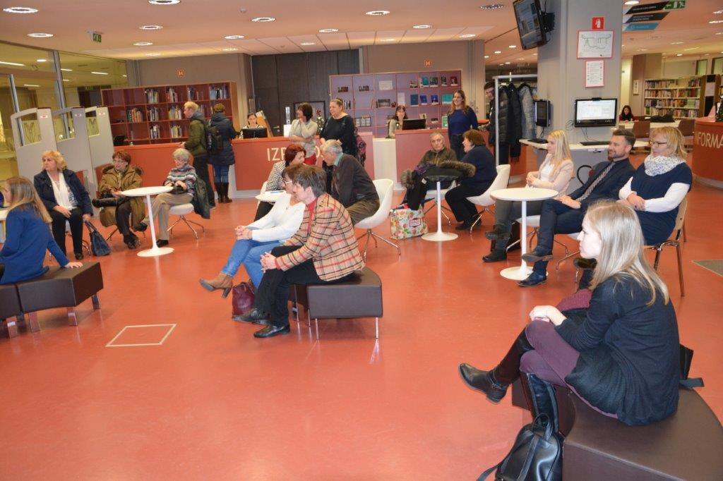
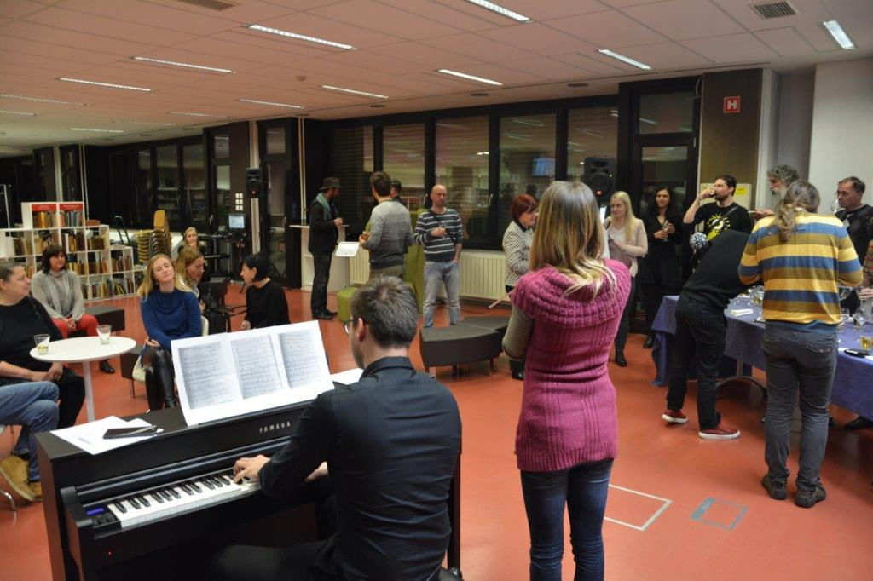
Decembrsko srečanje 2017 19. december 2017

Slide 18
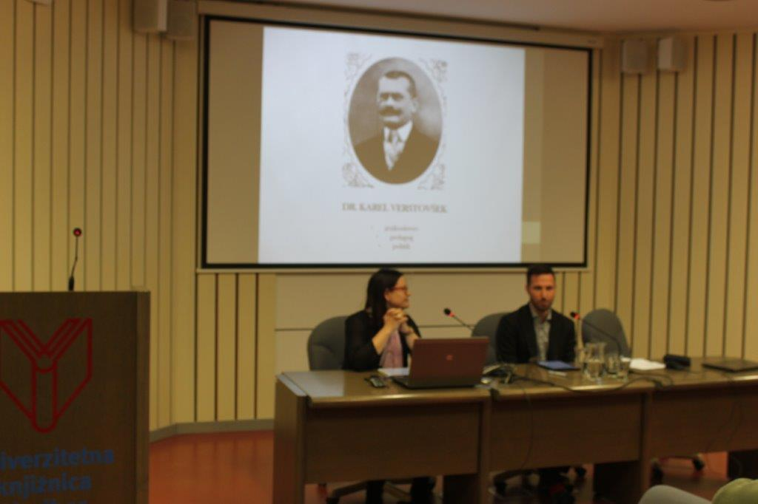
Skupščina in predavanje dr. Aleksandre Gačić in dr. Gregorja Jenuša o Rudolfu Maistru in dr. Karlu Verstovšku 29. marec 2018

Slide 19
Skupščina in pogovor s Prešernovim nagrajencem mag. Tomažem Svetetom 19. februar 2019

Slide 20
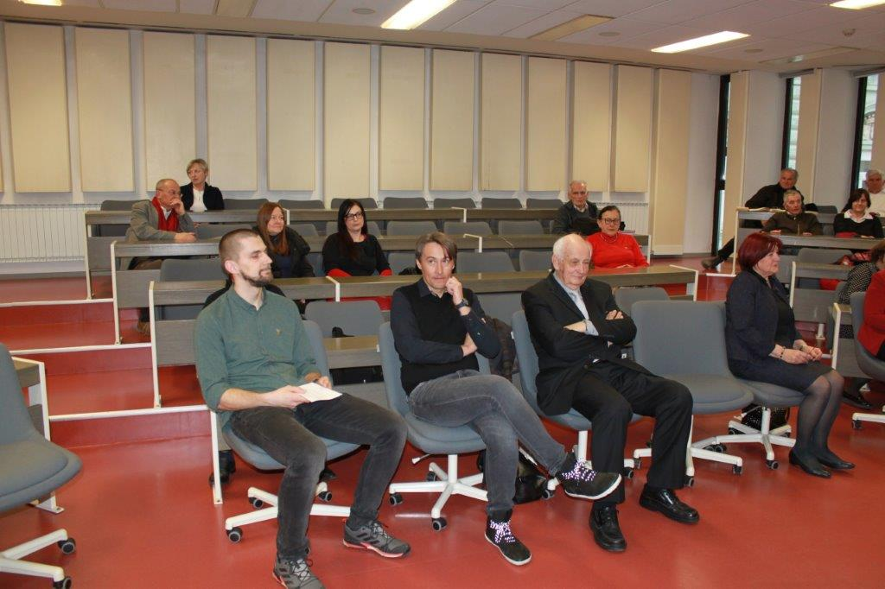
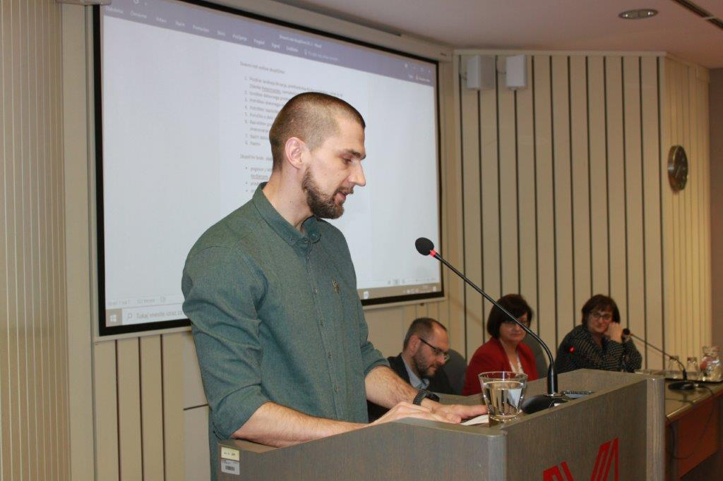
Skupščina 2020 24. februar 2020
Notes:
Predsedovanje Klubu prevzame mlajša generacija, - dr. Andraž Stožer - s tem pa zastavimo tudi nov koncept delovanja in pridobivanja članov iz vrst študentov in mlajših sodelavcev na UM.

Slide 21
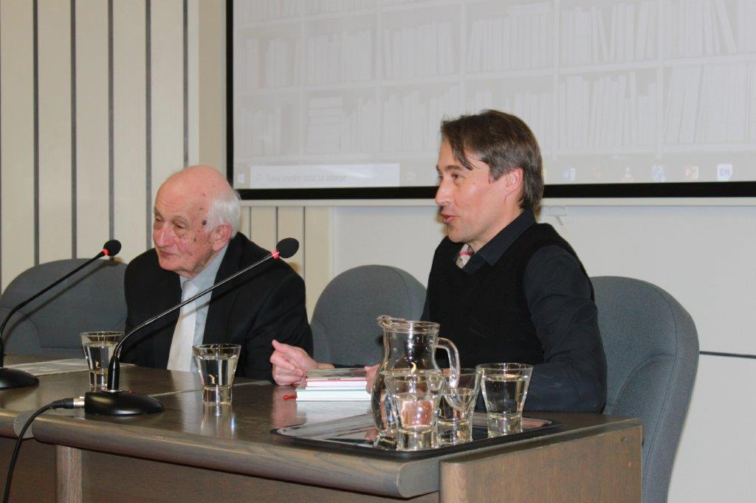
Pogovor s Prešernovim nagrajencem fotografom Stojanom Kerblerjem 24. februar 2020
Notes:
Pogovor z nagrajencem je vodil pisec in programski direktor Beletrine Aleš Šteger.

Slide 22
Člani in njihove donacije
Ob ustanovitvi: 65 posameznikov in 6 ustanov
Konec leta 2020: 91 posameznikov in 12 ustanov
Notes:
Knjižnica je tako v devetih letih lahko svojo ponudbo uporabnikom obogatila z marsikatero pridobitvijo, ki si je sicer ne bi mogla privoščiti – v prvih letih so to bili tablični računalniki, videokamera in klavinova, nato glasbeni fotelj, kiosk za branje novic in 3D-tiskalnik. Sledila je finančna pomoč s sredstvi prispevkov članov za ureditev menjalnice knjig Živa veriga, Glazerjeve knjižnice, naposled pa še za ureditvi domoznanske čitalnice s policami in lično omaro za faksimilirane izdaje ter za ureditev šahovskega kotička. Donacije so bile raznolike, a vsakokrat znova pomembne.
Umrli 3 člani, dva sta izstopila.

Slide 23
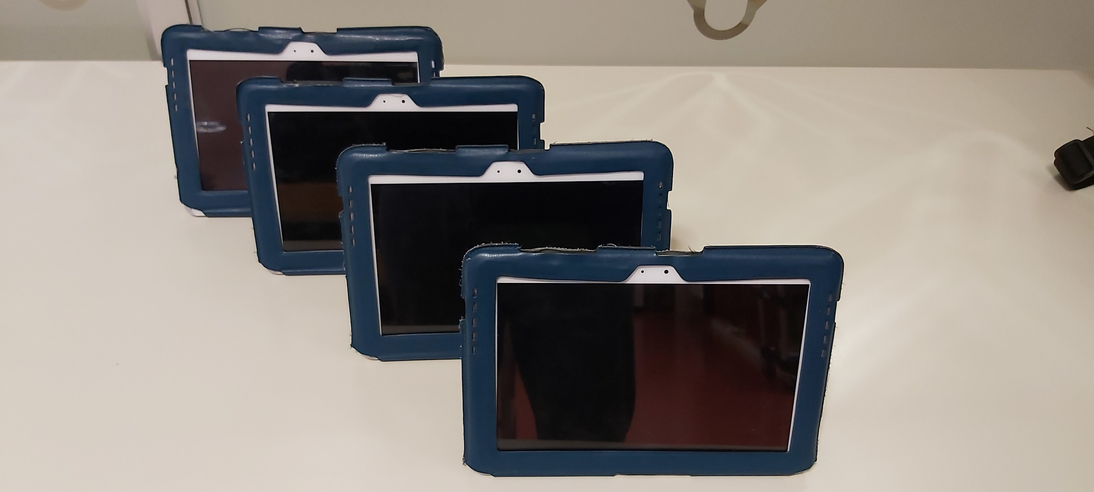
Tablični računalniki, 2013

Slide 24
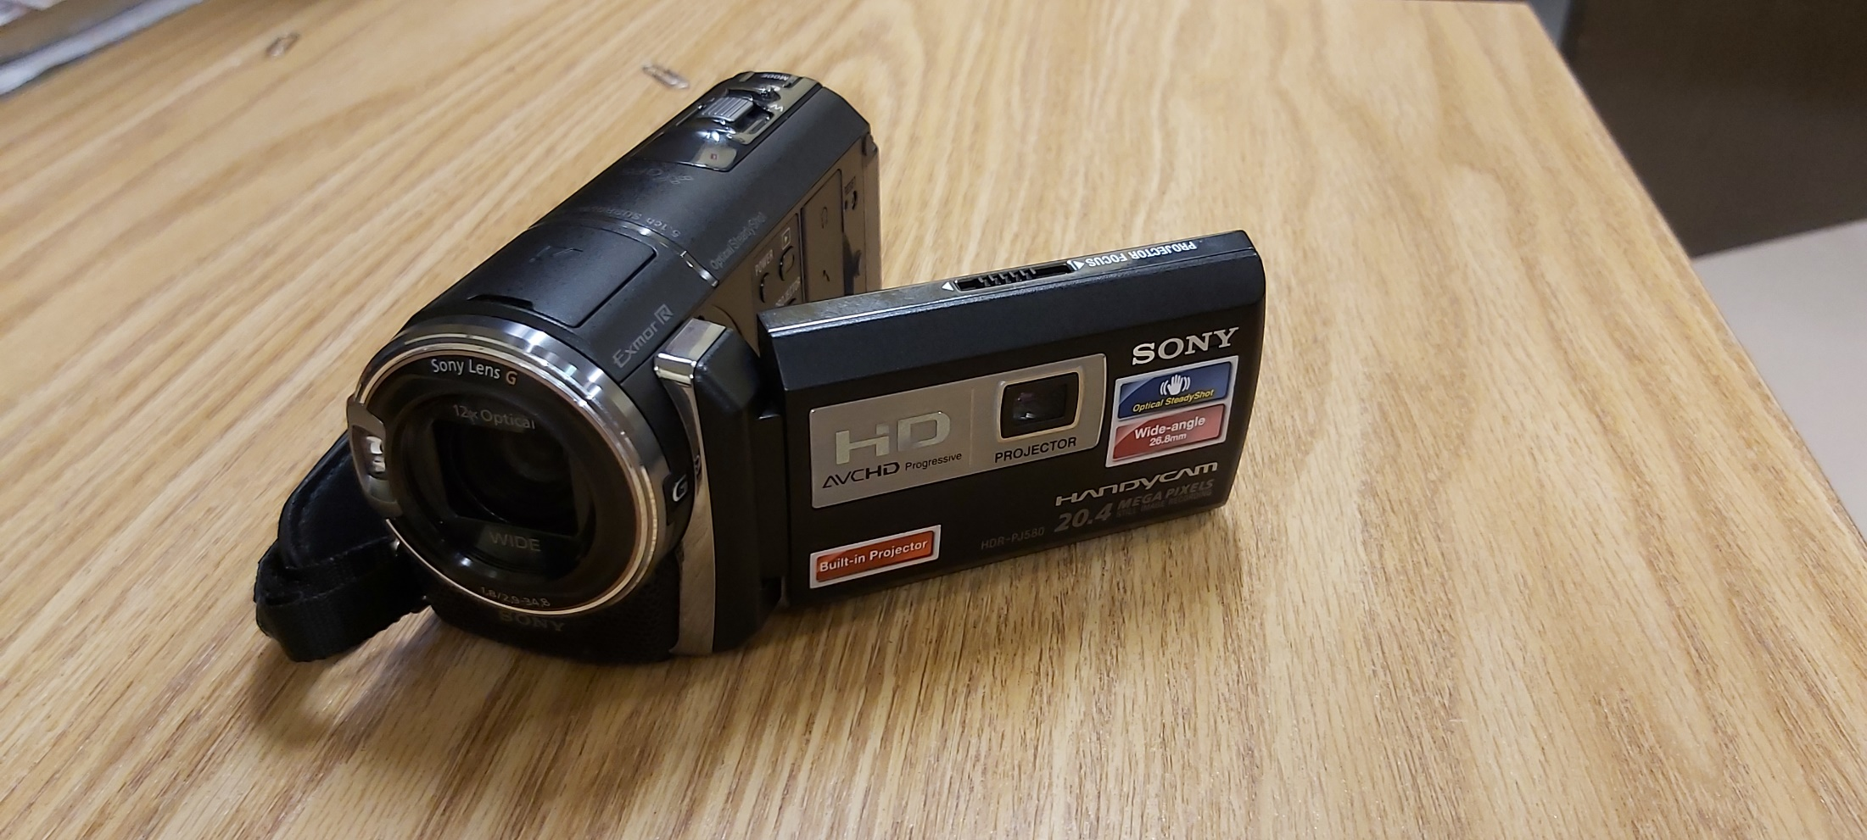
Video kamera, 2014

Slide 25
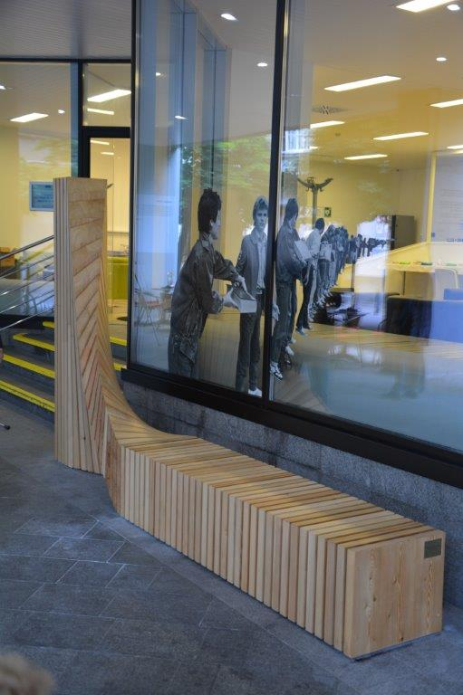
Menjalnica knjig, UKM in Zgodba o klopeh in ljudeh, 2015
Notes:
Enako dragoceni kot materialni so nam tudi vsebinski prispevki članov pri ponudbi, razvoju in ugledu knjižnice. Člani so pogosto podajali zamisli za razstave in prireditve in sodelovali pri njihovi izvedbi, veliko pa nam je pomenilo tudi to, da so v javnosti za knjižnico in o njej velikokrat zastavili svojo besedo. Zahvaliti se želim dr. Marjeti Ciglenečki s FF, gospe Meti Gaberšek Prosenc, Zori A. Jurič,

Slide 26
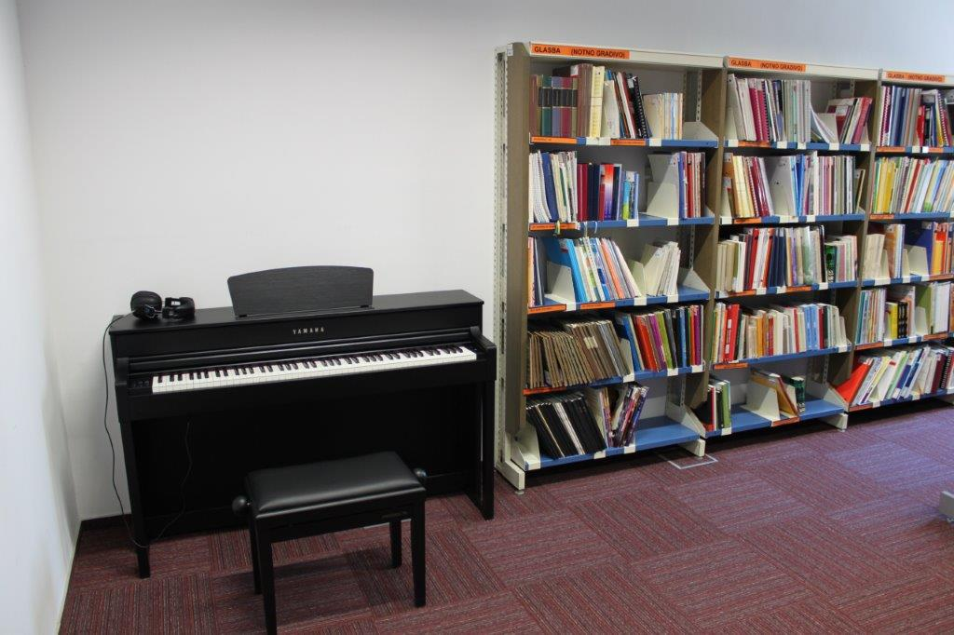
Klavinova, 2016

Slide 27
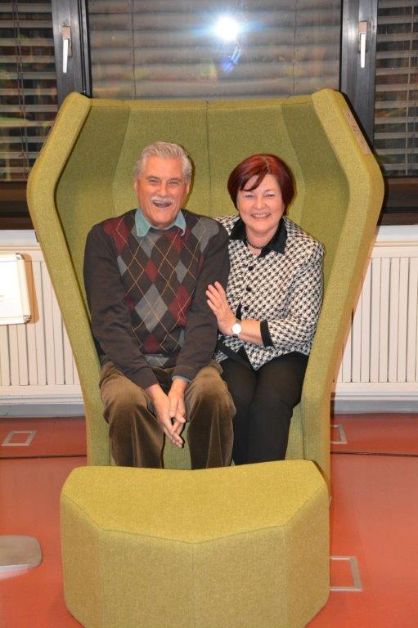
Glasbeni sprostitveni fotelj 2017

Slide 28
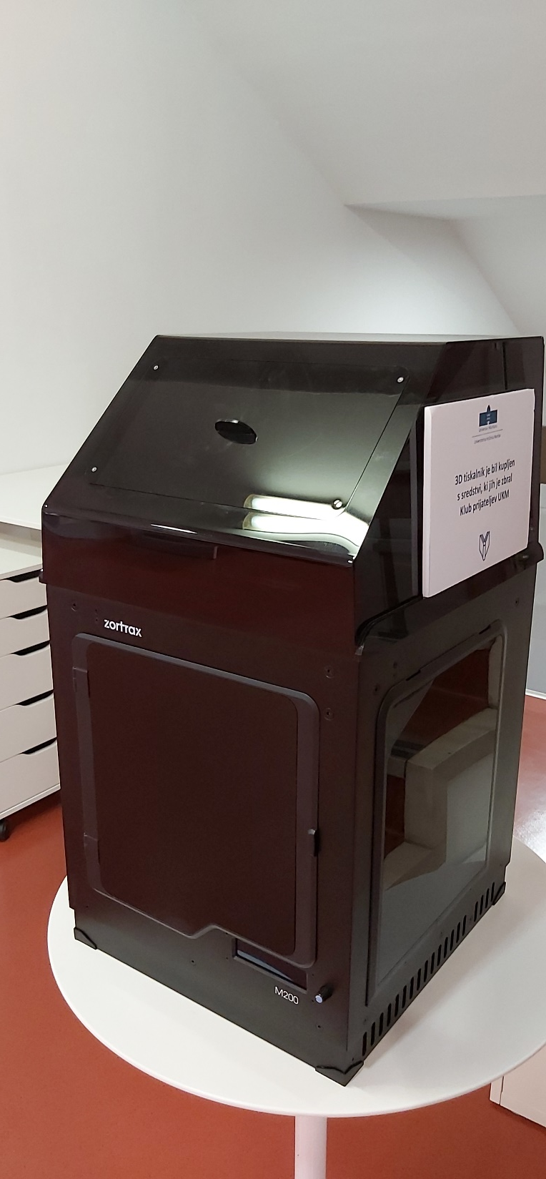
3-D tiskalnik, 2018

Slide 29
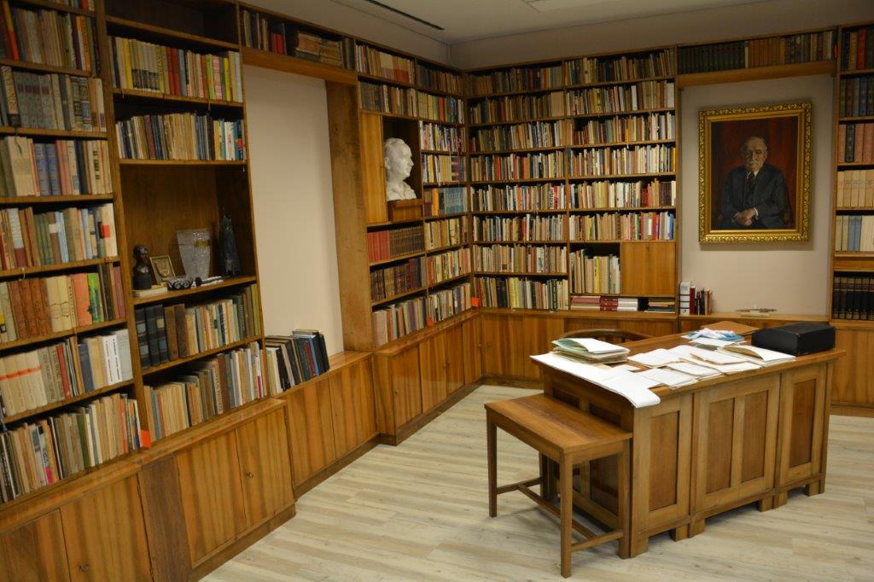
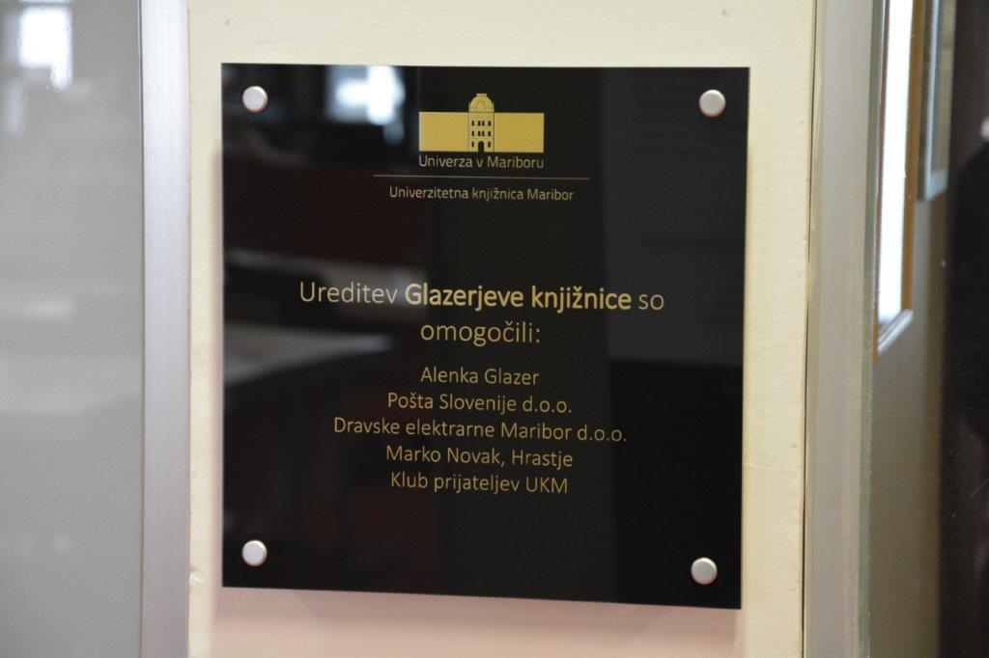
Ureditev Glazerjeve knjižnice, več donatorjev, 2018

Slide 30
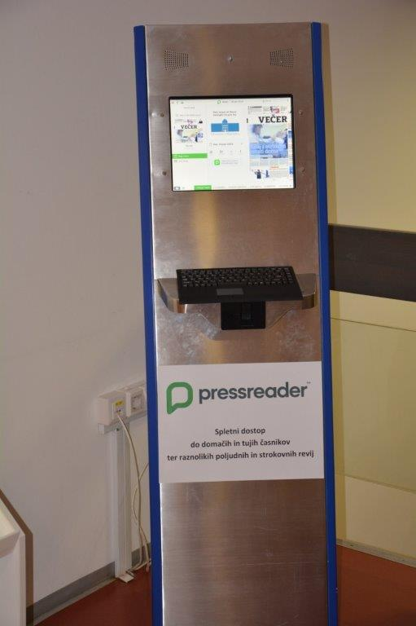
Kiosk za branje novic iz dnevnega časopisja 2019

Slide 31
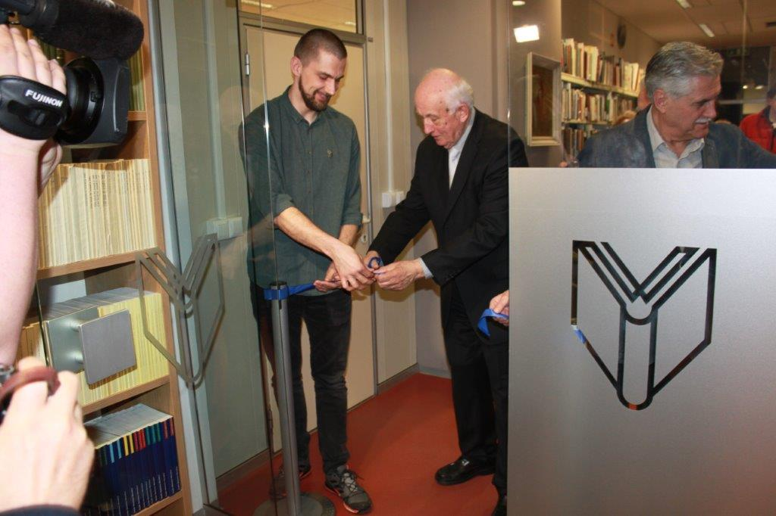
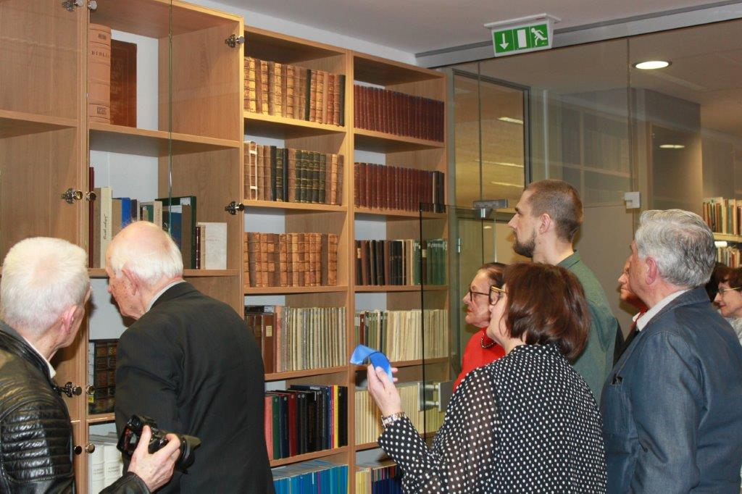
Knjižna omara za faksimilirane izdaje, 2020

Slide 32
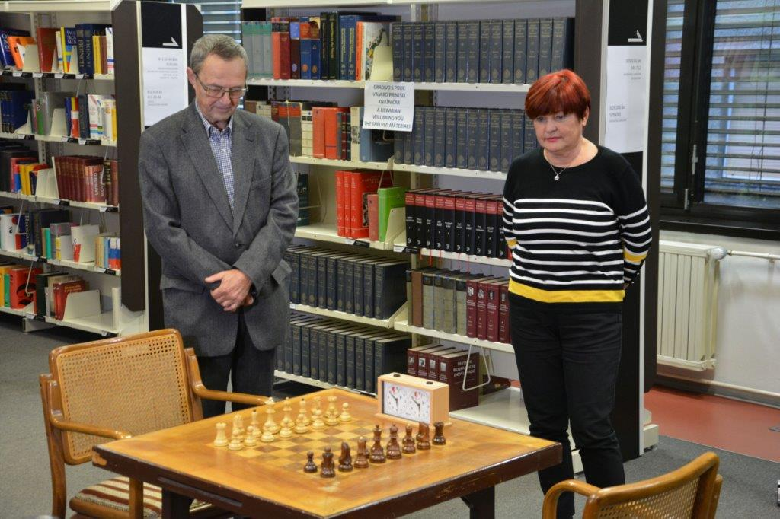
Ureditev šahovskega kotička, več donatorjev, 2020

Slide 33
Ureditev prostora za 3 D-tiskanje, 2021

Slide 34
UKM v številkah

Slide 35
Zbirka knjižničnega gradiva (enote) | 1.198.319
Letni prirast (enot) | 23.022
Aktivni člani | 8.631
Izposoja | 171.529
Obiskovalci knjižnic | 114.028
Obisk spletnega mesta | 174.336
Družbena omrežja (objave) | 423
Podatkovne zbirke | 69
E-serijske publikacije | 39.244
E-knjige | 3.005.586
Prenosi člankov iz e-virov | 482.813
Digitalizacija gradiva | 28.668 strani (466 enot)
Izobraževanje uporabnikov | 2.617
Prireditve | 26
Zaposleni (strokovni knjiž. delavci/drugi strok. delavci/admin. teh. delavci) - SKUPAJ | 81
Odprtost knjižnice (ur/leto) | 2.849
Glazerjeva dvorana, Glazerjeva in Maistrova knjižnica, razstavišča, Čitalnica ČUK, kavarnica SOVA, fotokopirnica Sončna pot

Slide 36
Pridobitve v UKM 2010 – 2021

Slide 37
Pridobitve v UKM 2010 – 2021 (1)
senat UM potrdi skupne naloge knjižničnega sistema UM; članice so jih pričele sofinancirati;
prenos Digitalne knjižnice Univerze v Mariboru na strežnik UKM; prevzem “help deska” v letu 2013;
zametek današnjega Repozitorija UKM (2012);
enotna akademska izkaznica;
sprejeti strokovni standardi in priporočila za organizacijo, delovanje in evalvacijo visokošolskih knjižnic (v sodelovanju z UKM);
30 let Avstrijske čitalnice v UKM in 8 let Slovenske čitalnice v Gradcu

Slide 38
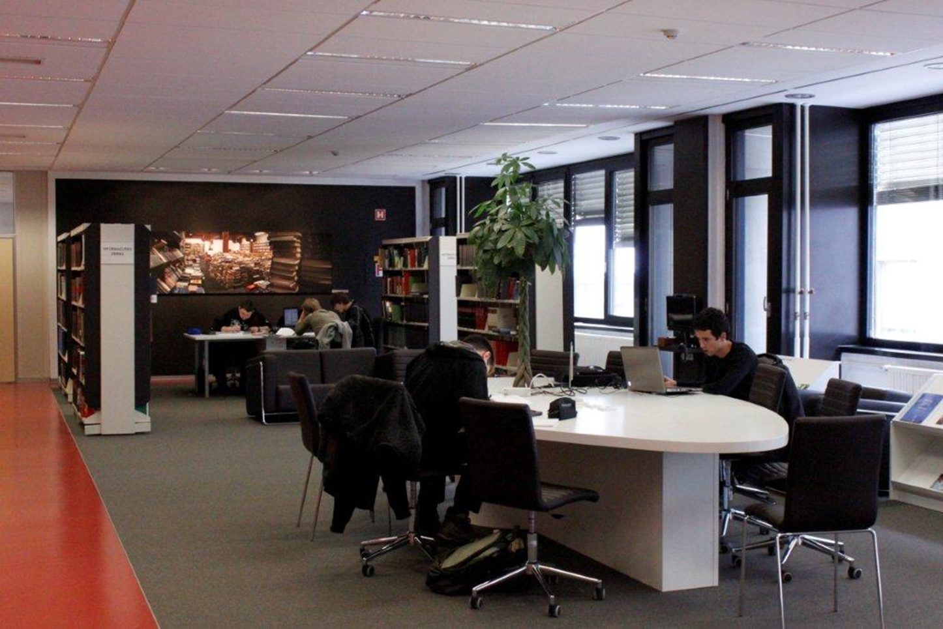
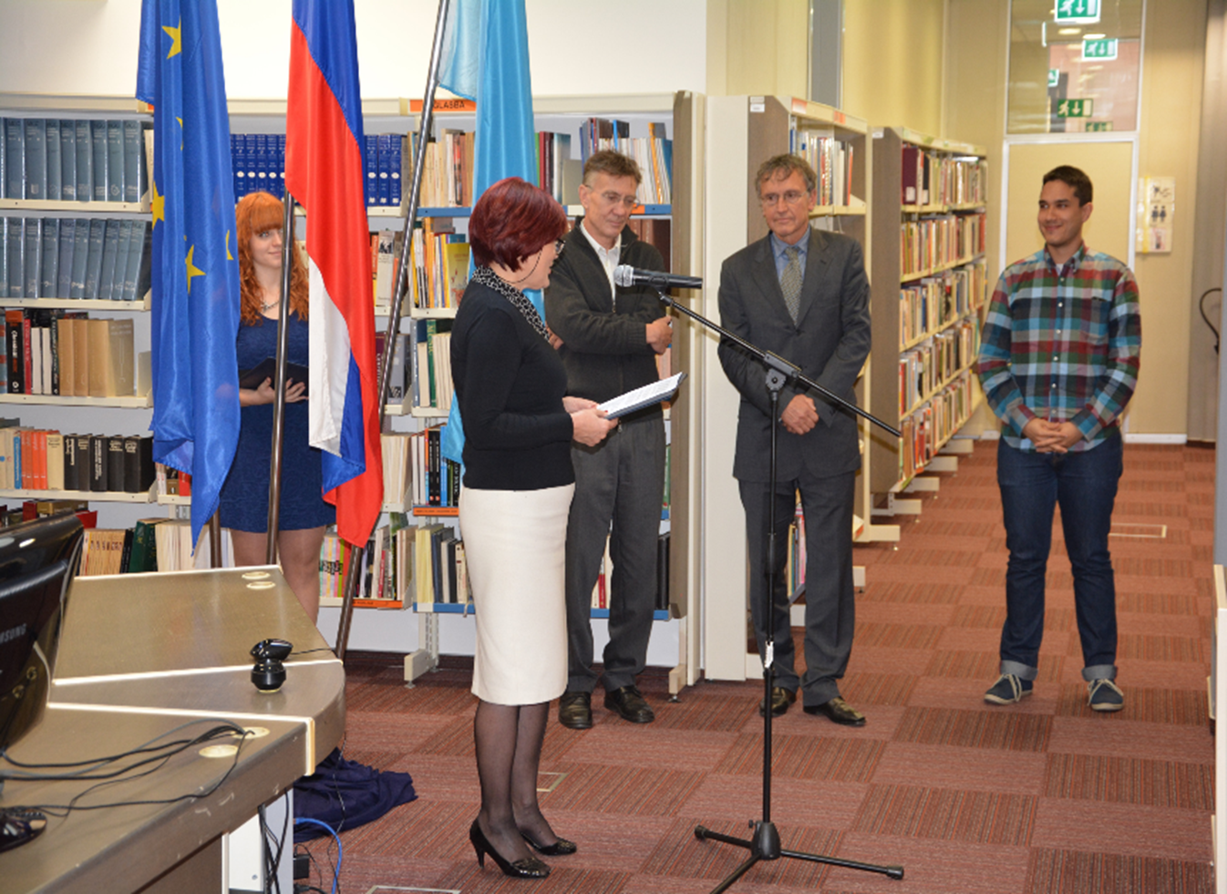
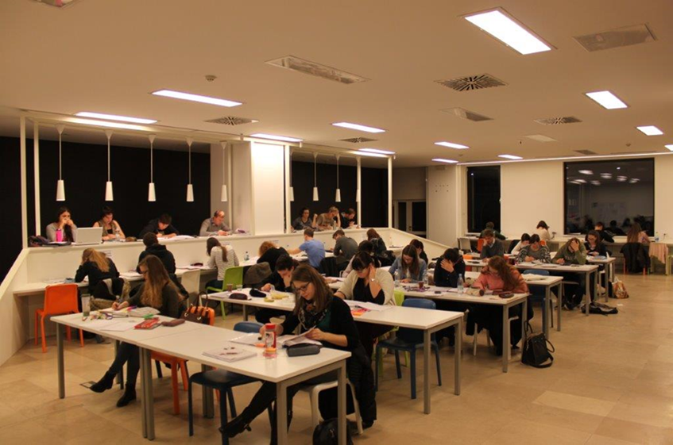
Pridobitve v UKM 2010 – 2021 (2)
posodobitev prostorov za uporabnike v 1. nadstropju
čitalnica ČUK (2013)
energijska sanacija UKM
in obnova 3. nadstropja (2014)

Slide 39
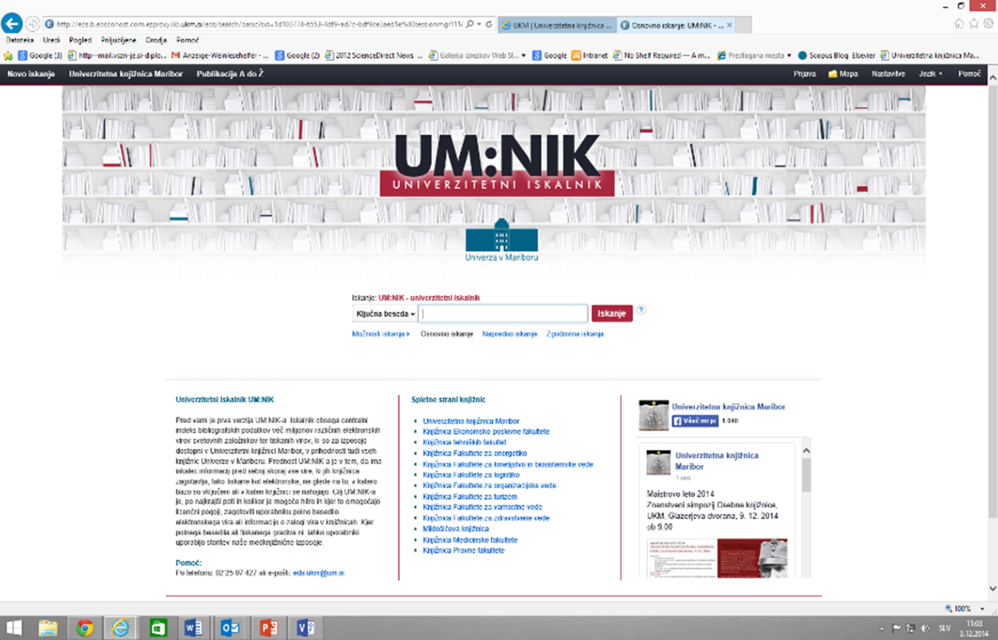
Pridobitve v UKM 2010 – 2021 (3)
„živa veriga 2“ - slavnostna postavitev 1.000.000 izvoda na polico v prenovljenih prostorih;
Od listka do klika – 30 let avtomatizacije knjižnic – od prvega bibliografskega zapisa v COBISS, ki je nastal v UKM;
uvedba storitev odprtega dostopa za UM; portal Odprimo:UM;
enotna vstopna točka za vse gradivo na UM – najkrajša pot do polnega besedila
reorganizacija v UKM.

Slide 40
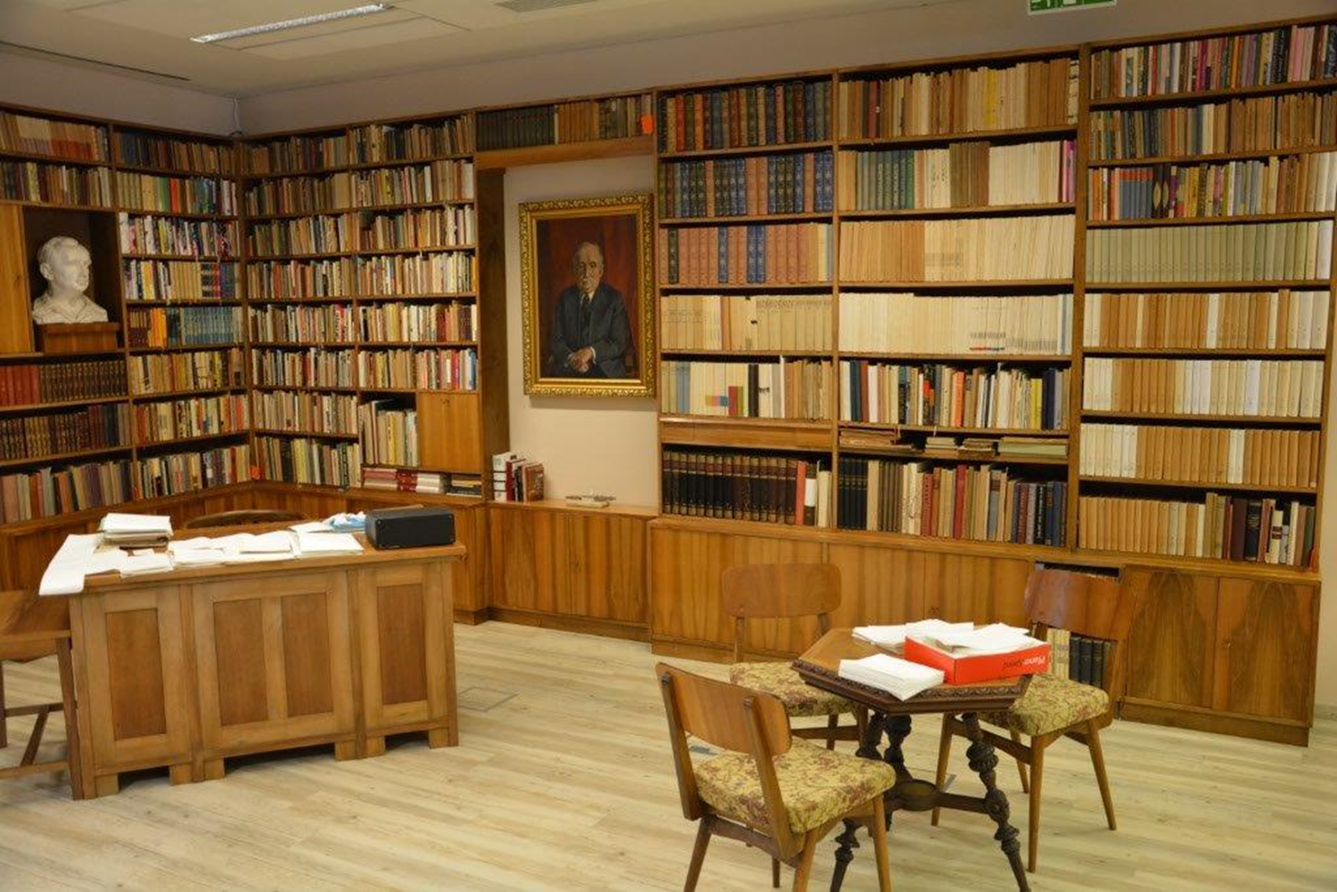
Pridobitve v UKM 2010 – 2021 (4)
Študentski oktober v UKM;
Maistrova knjižnica – kulturni spomenik državnega pomena;
odprtje Glazerjeve knjižnice;
nov usmerjevalni sistem v UKM;
brezgotovinsko poslovanje
za uporabnike;
digitalizacija – produkcijski skener

Slide 41
Pridobitve v UKM 2010 – 2021 (5)
ureditev skladišč s premičnimi policami – dar NLB in CSD;
skupno javno naročilo knjižničnega gradiva za vse članice UM;
skrb za knjižnici članic Fakultete za energetiko in Fakultete za turizem;
koordinacija knjižnične dejavnosti za vse članice UM;
Strategija razvoja UKM 2021-2025:
https://ukm.um.si/podprimo-ustvarjalnost-strategija-razvoja-ukm-2021-2025

Slide 42
UKM v epidemiji COVID

Slide 43
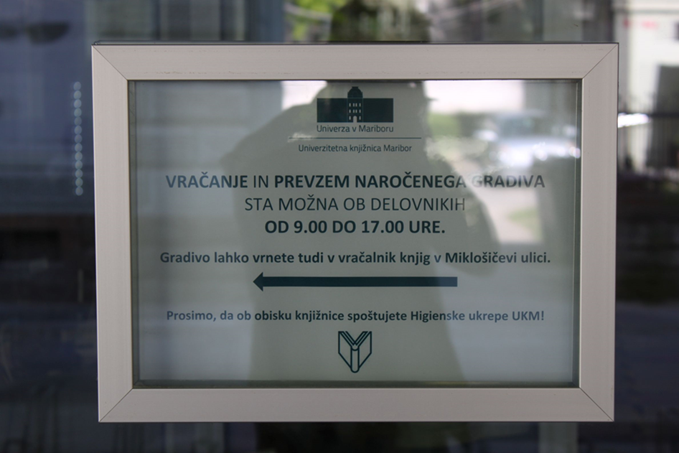
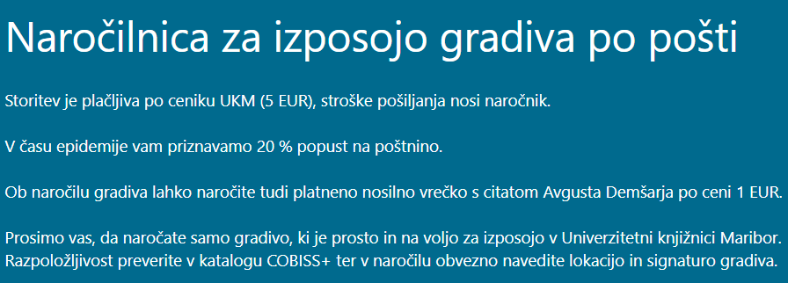
Knjižnica v epidemiji COVID

Slide 44
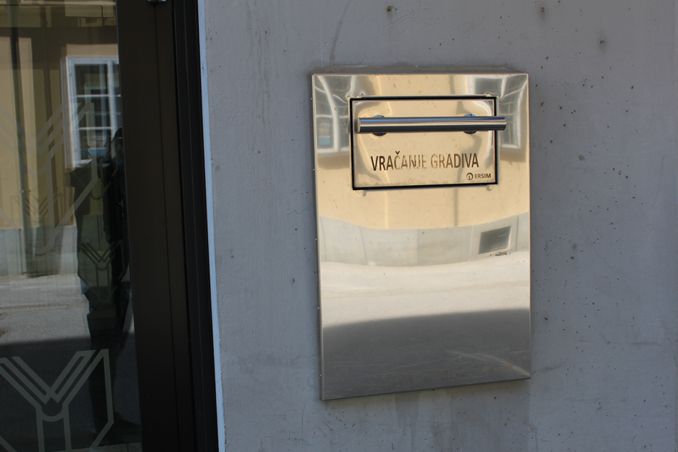
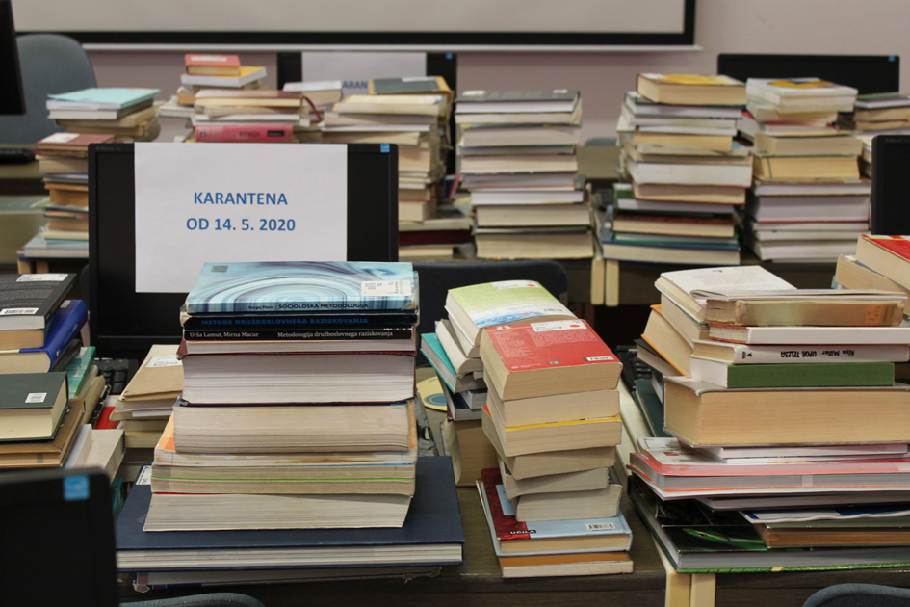
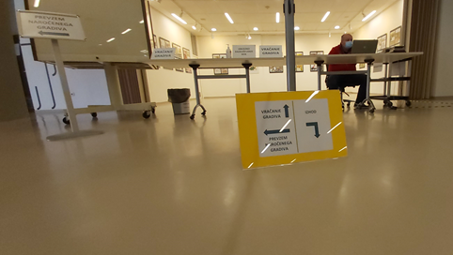
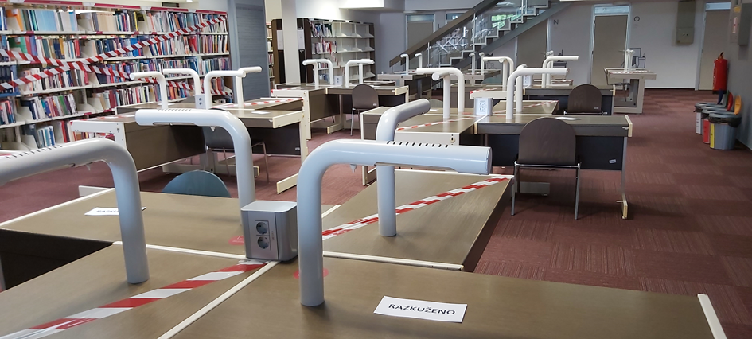
Knjižnica v karanteni

Slide 45
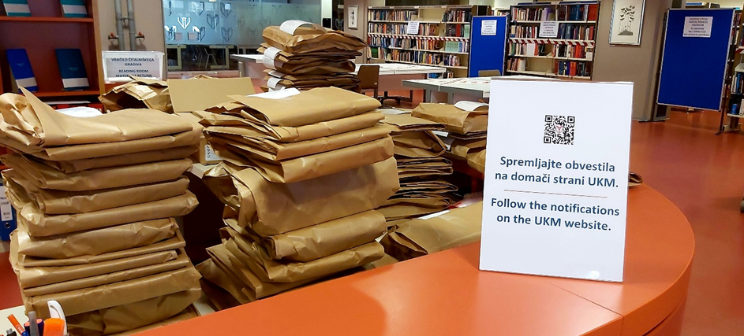
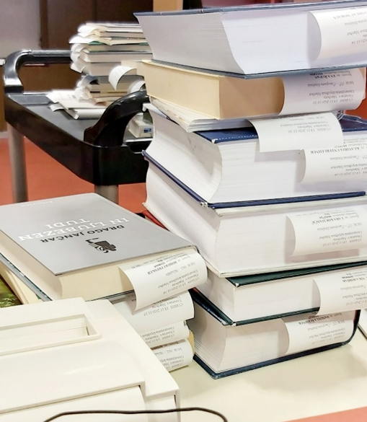
Izposoja v pritličju

Slide 46
ČUKomat 24/7

Slide 47
Podzemlje UKM

Slide 48
Film ob kulturnem prazniku;
Spletni informativni dan UM;
IP na Doktorski šoli UM;
poletna razstava W.O.R.M.S;
virtualne razstave;
ulične tematske razstave
video gradivo v času epidemije -
https://youtu.be/ti6eqsF5ktE ;

Slide 49
ZAHVALA
HVALA
vsem našim prijateljem!
DOBRODOŠLI
še naprej s prispevki, idejami, zastavljeno besedo ali pa na obisku pri nas!
VABILO
na sprehod „Iz knjižnice v mesto“

Slide 50
Sprehod Iz knjižnice v mesto Iz UKM do kužnega znamenja na Glavnem trgu Epidemije nekoč in danes
red. prof. dr. Zvonka Zupanič Slavec, izr. prof. dr. Andraž Stožer

